Slide 1
CrewMobile
Crew + Mobile
Crew 선원, 혹은 승무원
움직인다는 의미의 Mobile 의 합성어
오수안

Slide 2
팀원 소개
정용훈
강석원
김민정
안준용
고형종
오수안
신윤제
정진수

Slide 3
장르
심리스 오픈월드
+
Online Multiplay
+
생존, 크래프팅, 탐험

Slide 4
심리스 오픈월드
120km 반지름의 행성형 맵 제작 예정.
자신이 원하는 곳까지 로딩화면을 보지 않고 이동 가능.
맵이 구형이기 때문에 맵의 끝이 없는 느낌을 줌

Slide 5
Online Multiplay
최소 256명의 인원이 한 서버에 접속 가능
플레이어끼리 협동하여 대형 이동수단을 만들 수 있고,
각 크루끼리 만나 대전 또는 소통 가능

Slide 6
크래프팅, 생존, 탐험
커다란 맵의 더 나은 탐사를 위해 크래프팅을 통한 이동수단, 도구 제작
생존 요소를 넣어 자연스러운 자원 채집을 유도

Slide 7
핵심 재미
탐험 협동

Slide 8
탐험
탐험을 활성화 시키기 위해
자원의 리스폰을 줄임
자원 배치의 불균형
로딩 없는 이동
탐험의 방해 요소를 줄이기 위해
기지 자체가 움직일 수 있음
캐릭터의 성장 요소가 없음
사망 시 아이템 드랍

Slide 9
협동
협동을 강화시키기 위해
탈것에서 할 수 있는 다양한 기능을 분리

Slide 10
일정
게임 엔진 개발
MK II 빌드 탈것 추가
9월
10월
11월
12월
1월
사전 준비
엔진 구조 논의 프로젝트 세팅 팀 결성
MK I 빌드
구형 행성 플레이어 기초 서버
알파 빌드

Slide 11
일정
QA
디버깅 폴리싱
컨텐츠 개발 시작
매 2주마다 버전 업
졸업
2월
3월
4월
5월
6월
7월
8월
졸업 프로젝트 발표
최종 베타 빌드

Slide 12
아트 리소스
캐릭터
탈것

Slide 13
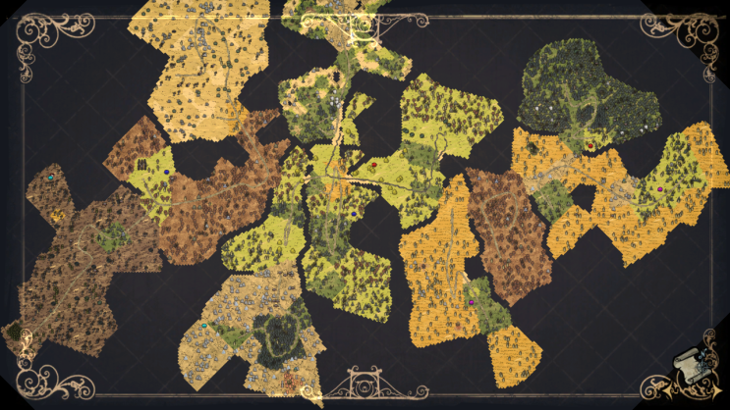
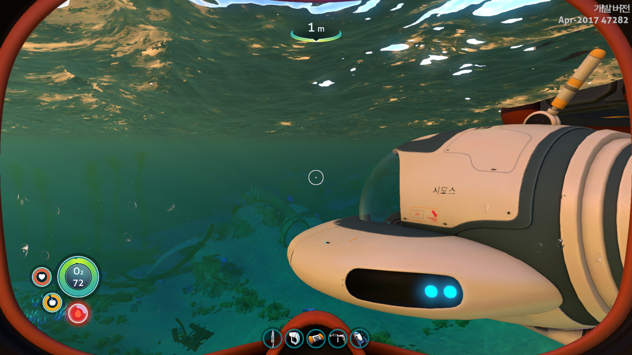
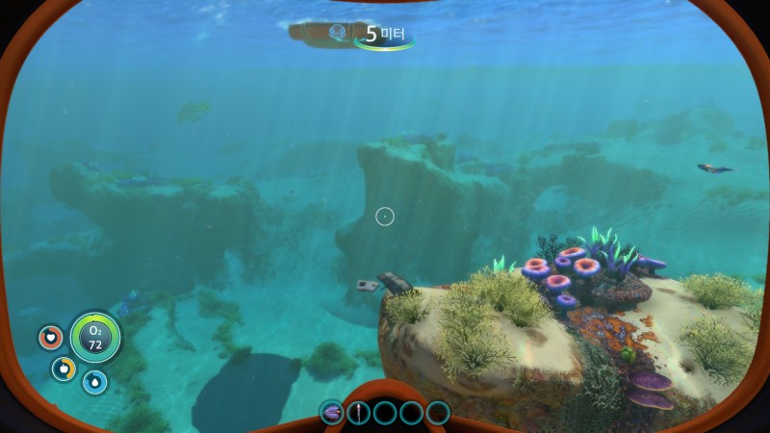
게임의 특징과 차별점
서브노티카
스페이스 엔지니어
스타시티즌
돈스타브

Slide 14
일정
9월
10월
11월
12월
1월
2월
8월
7월
6월
5월
4월
3월

Slide 15
일정 (서로 다른 게임이라고 설명, mk3부터 알파라 생각 유니티로 시작할수도 있으며 mk3 에서는 언리얼이 될 수 도 있음.)
MK1 – 11월 말
기본적인 엔진 구축
한눈에 보이는 작은 구형 맵
플레이어가 구형 맵을 걸어다님
MK2 - 12월 말
이동수단 구현, 플레이어와 상호작용
물리 연동
MK3 - 1월 말
터레인 구현
바다 구현

Slide 16
스토리
인간은 이미 새로운 유사지구 행성으로 이주한 지 오래.
지구는 선대의 오래된 유적과 함께 이미 인간의 손을 떠난 미지의 생태계만 존재하게 되었다.
1급 범죄자로 분류되어 사형일을 기다리던 플레이어는 어느날,
우주선 탈출용 포트 안에서 눈을 뜨게 되고,
다른 범죄자들과 함께 지구로 떨어졌다는 사실을 알게 된다.
도덕과 규율로 통제되지 않는 범죄자들과,
무분별한 생체 실험으로 인간에게 악의를 가진 생물들 사이에서 어떻게든 살아남아야 한다.

Slide 17
게임이 나올지가 의문. (엔진은 나올것이다)
게임성에 대한 고찰
설명하기 부담스러울 경우 예시 게임 한 개를 두고 차별점을 설명.
Ex) 스타필드와 비슷한 게임을 만들건데 스타필드에서 아쉬운 부분을 채워 넣겠다. 발표 자체는 잘 풀어서

